Slide 1

Основы управления рисками
Терентьева Татьяна Валерьевна
Доктор экономических наук, профессор
Ректор ВВГУ
Пашук Наталья Руслановна
Кандидат экономических наук, доцент

Slide 2

«Проблема большинства людей в том, что они не верят в происшествия, пока те не случаются.
Это не глупость и не слабость….
Просто человеческая природа…..»
Цитата из фильма «Война миров Z»

Slide 3
План лекции
1. Основные понятия и определения
2. Классификация рисков
3. Оценка и оптимизация рисков
4. Методы снижения рисков

Slide 4

Что такое риск?
Риск – это внешнее или внутреннее событие, влияющее на достижение целей компании. Каждый риск имеет понятные причины и последствия и выражается через ущерб и вероятность.

Slide 5
Основные понятия и определения
Управление риском – процесс принятия управленческих решений, направленных на снижение вероятности возникновения неблагоприятного результата и на минимизацию возможных потерь.
Вероятность риска – степень воздействия события, измеряемая от нуля до единицы, то есть вероятность нежелательного исхода.

Slide 6
Основные понятия и определения
Уровень риска – определяется как произведение вероятности возникновения риска на размер возможных финансах потерь.
Степень риска – качественная характеристика величины риска и его вероятности:
допустимый – имеется угроза полной потери прибыли от реализации проекта;
критический – возможны непоступления выручки на покрытие расходов;
катастрофический – возможна потеря капитала, имущества и банкротство предприятия.

Slide 7
Основные понятия и определения
Оценка риска – выявление опасностей, существующих во внешней и внутренней среде, определение масштабов этих опасностей и их возможных последствий.
Приемлемость риска - ситуация, когда вероятность риска находится в пределах нормативного (приемлемого, стандартного) для данной сферы деятельности.
Анализ риска – разложение ситуации на элементы, установление между ними связи, сопоставление возможных видов потерь.
Оптимизация рисков – процесс анализа внешних и внутренних факторов риска, влияющих на его уровень, и выбора наилучшего варианта.

Slide 8
Основные понятия и определения
Цель управления рисками – обеспечить принятие управленческого решения с учетом рисков.
Основная цель риск-менеджера - сделать управление компанией, учитывающим риски.
При принятии управленческих решений - сделать принятие риска осознанным.
В текущей операционной деятельности - поставить риски под контроль.
В отношение требований «регуляторов» - отвечать установленным нормам.

Slide 9
Классификация рисков
Классификационный признак | Виды рисков
1. Содержание риска | Промышленные Экологические Инвестиционные Кредитные Технические Предпринимательские Финансовые Страховые Политические
2. Назначение риска | Риск, предполагающий потери Риск, предполагающий выгоду
3. Вид деятельности | Традиционная Предпринимательская Венчурная Авантюрно-спекулятивная Азартно-игровая
Классификационный признак | Виды рисков
4. Степень риска | Допустимый Критический, приводящий к потере прибыли Катастрофический, приводящий к потере инвестиций, банкротству, разрушению
5. Вид неопределенности | Детерминированная Зашумленная Стохастическая Полная неопределенность
6. Причина риска | Техногенные Природные Смешанные
7. Направление риска | Экономика Техника Управление Психология Социология Право Экология

Slide 10
Классификация рисков
Классификационный признак | Виды рисков
8. Уровень иерархии риска | Исполнительский Фирменный Отраслевой Региональный Страновой Международный Глобальный (всемирный)
9. Вид ресурсов | Материальные Финансовые Трудовые Информационные Интеллектуальная собственность Время
10. Характер проявления риска | Субъективный Объективный Неправомерный (неоправданный) Правомерный (оправданный) Криминогенный
Классификационный признак | Виды рисков
11. Форма риска | Концептуальный Прогнозируемый Планируемый Стратегический Тактический Оперативный Структурный Мотивационный
12. Метод снижения риска | Отказ от проекта Сглаживание негативного воздействия Страхование риска Признание ущерба Разделение риска между партнерами
13. Метод управления риском | Системный анализ Нормативный Экспертный Статистический Экономико-математические методы

Slide 11
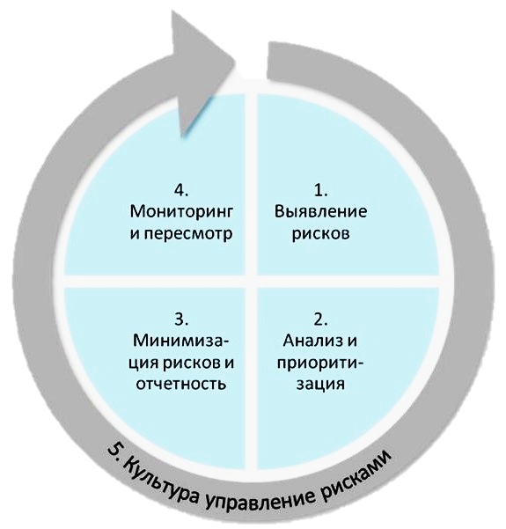
Что такое управление рисками?
Управление рисками – системный подход к выявлению, анализу, минимизации и мониторингу рисков

Slide 12

Глобальные риски и угрозы 2022
1. Пандемия продолжается
Мир продолжает бороться с последствиями COVID-19, несмотря на проблемы общественного здравоохранения
5 млн смертей
от COVID-19 из 282 млн подтвержденных случаев, зарегистрированных в мире на начало 2022 г.

Slide 13
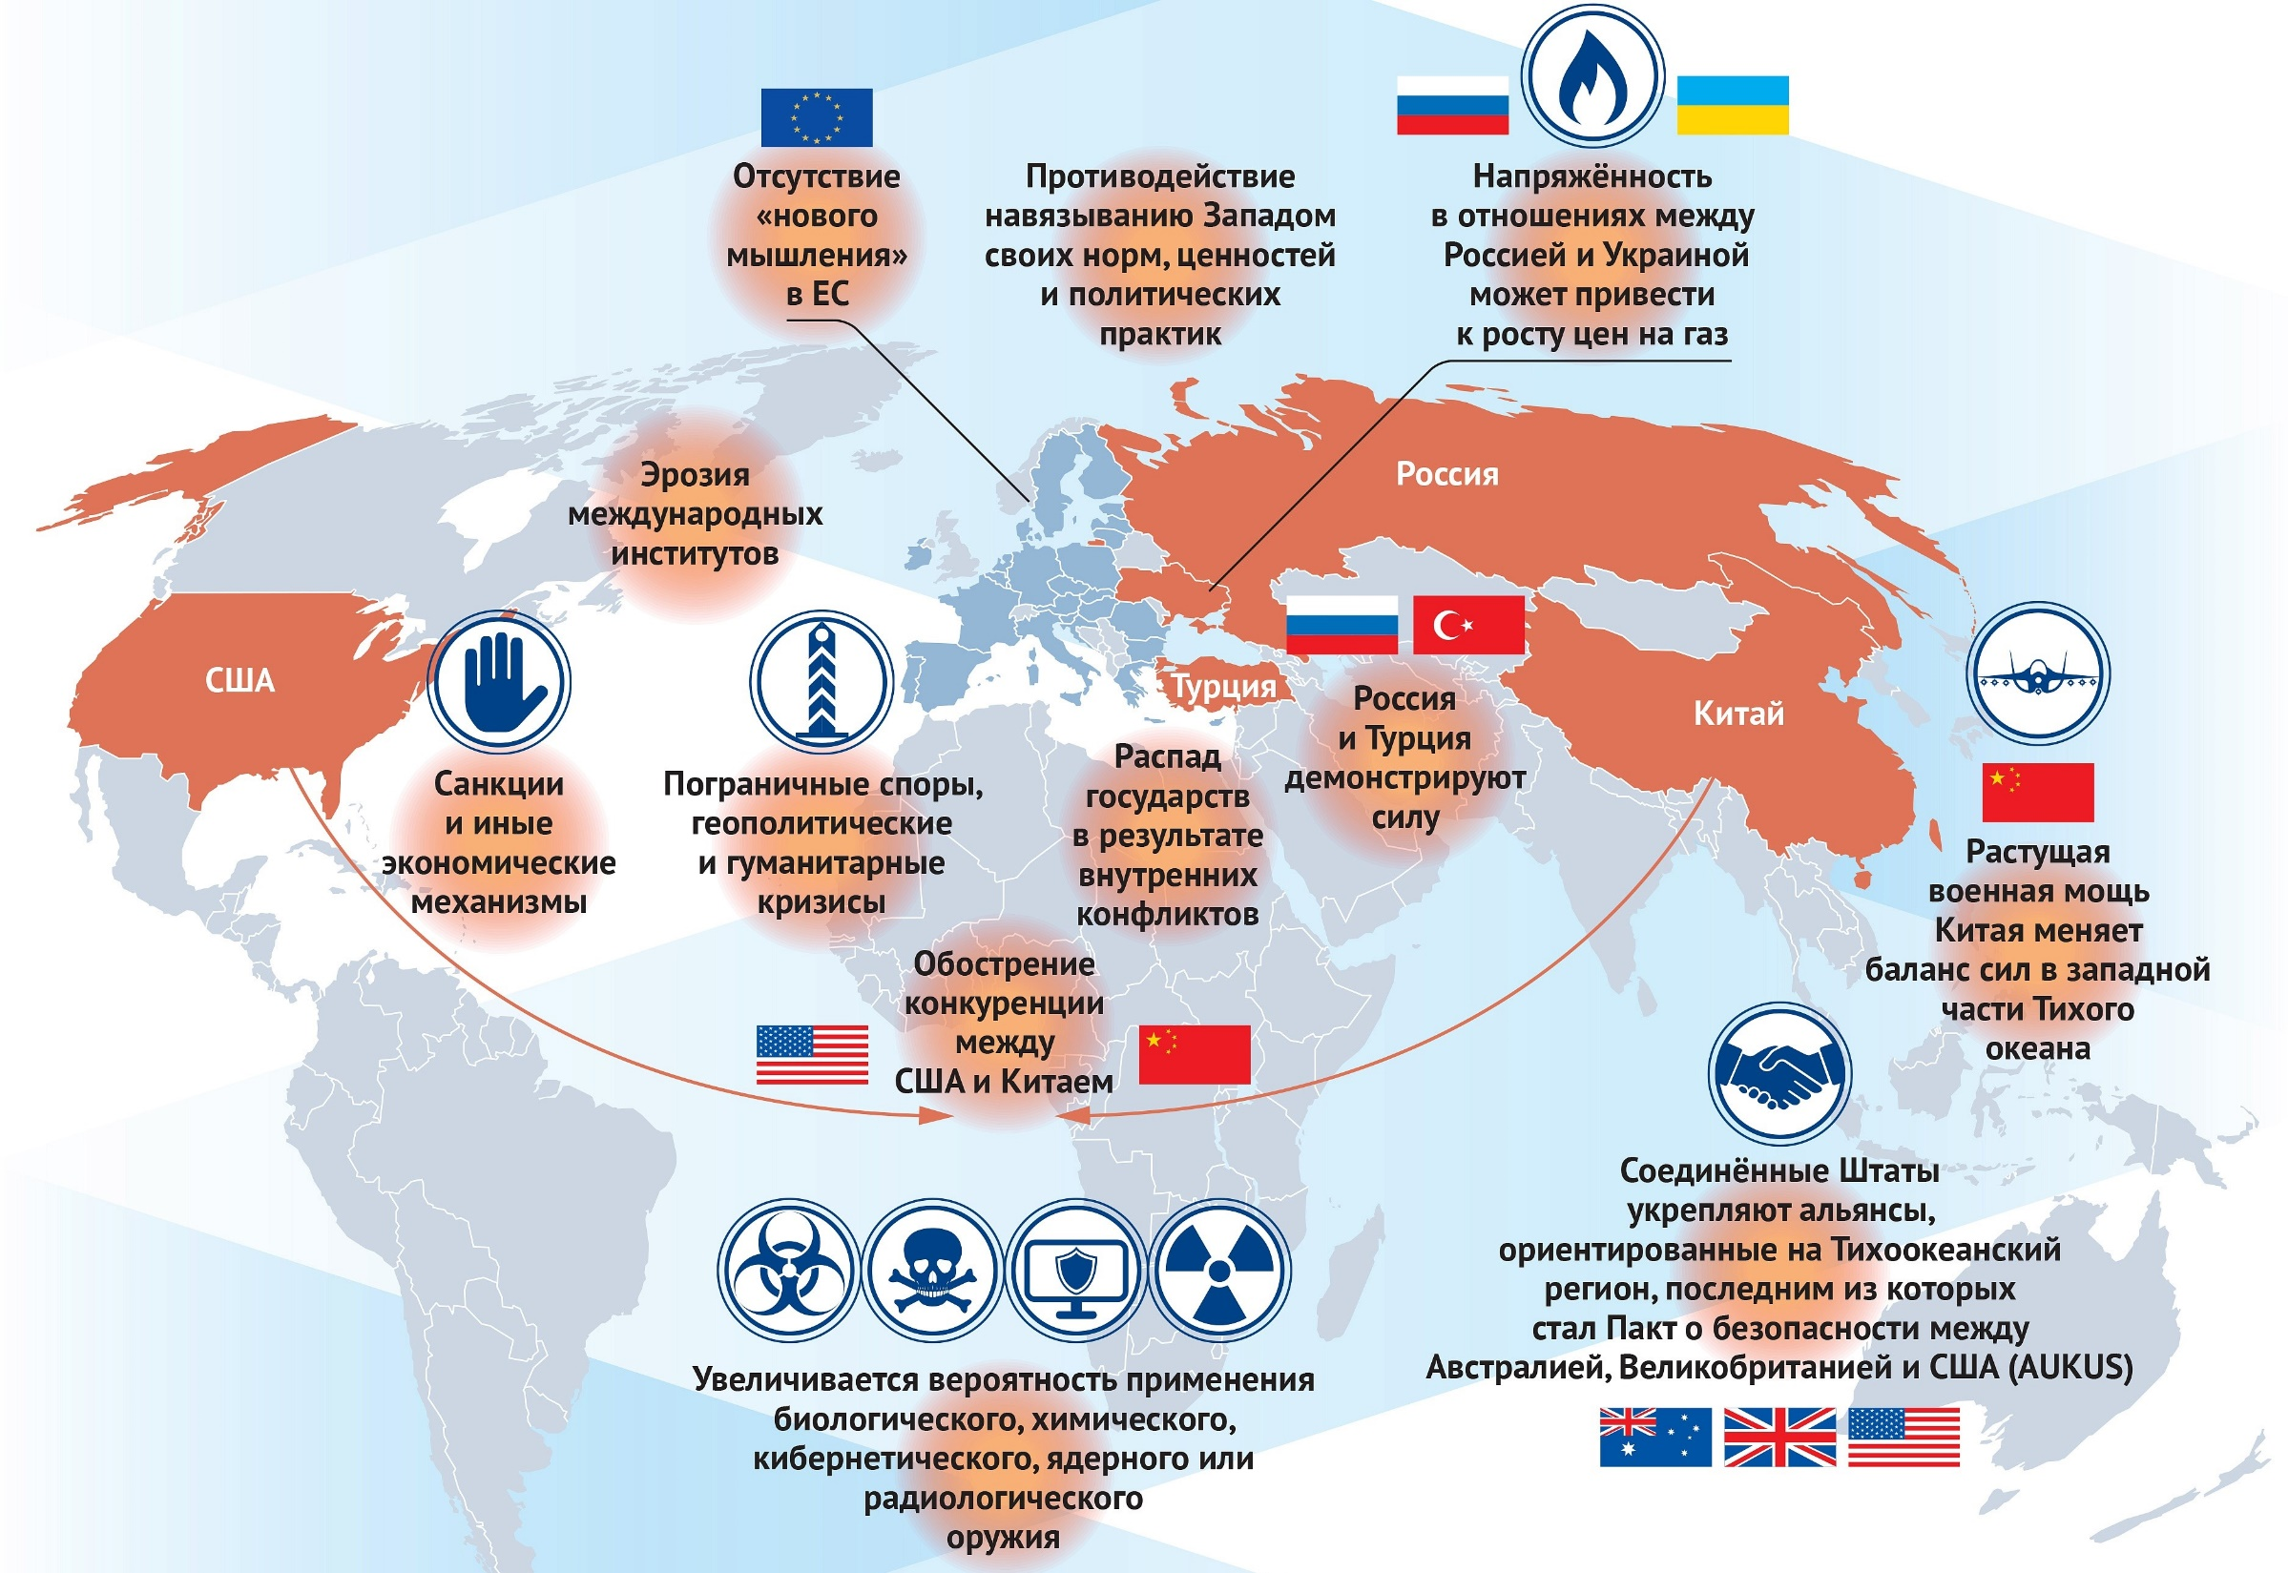
2. Геополитическая напряженность с глобальными и региональными последствиями

Slide 14




3. Риски восстановления экономики
Восстановление мировой экономики замедляется
5,9 %
4,9 %
Вызовы, связанные с переходом к зеленой экономике
2020
2021
2022
-3,1%
Угроза резкого роста инфляции
7%
в США
2%
Перегрузка бюджетов, рост долгового бремени и связанные долговые кризисы, геополитические конфронтации, геополитические споры о ресурсах, лопающиеся пузыри
Прогноз в 2021 г.
Сейчас

Slide 15




4. Рост социального неравенства
5. Кризис занятости и падения доходов
6. Рост числа терактов
Неравенство – экономическое, политическое, технологическое. Из-за пандемии увеличилось неравенство в доходах. Ухудшение психологического здоровья населения. К 2030 г. в условиях крайней нищеты будет жить на 51 млн. чел. больше, чем до пандемии
Структурное ухудшение работы для населения трудоспособного возраста: безработица, неполная занятость, более низкая заработная плата, нестабильные контракты, нарушение прав работников и т.д.
Крупномасштабные, разрозненные или изолированные террористические акты, совершённые отдельными лицам или негосударственными группами по идеологическим, политическим или религиозным мотивам, повлекшие гибель людей, тяжкие телесные повреждения или материальные ущерб

Slide 16





7. Рост социального неравенства
Рост глобальных кибератак
Растущая зависимость от цифровых систем и киберуязвимость развитых стран
Рост дезинформации в интернете, атаки на критическую инфраструктуру
Концентрация критически важных цифровых активов, возможностей и ноу-хау у ограниченного числа корпораций и государств
Цифровой разрыв, связанный с ограничениями доступа к цифровым технологиям

Slide 17

8. Космос как новая зона противостояния
Отказ космических держав от сотрудничества в разработке новых правил поведения и управления космическим пространством
Глобальные споры осложняют мирное сотрудничество в космосе
Конкуренция в области милитаризации космоса. Активизация создания противоспутникового (ASAT) и гиперзвукового оружия

Slide 18


9. Напряженность в глобальном сотрудничестве
10. Проблема миграции
Разрывы в мировой экономике, усиление конкуренции за геополитические преимущества и проблемы с определением национальных целей разрушают глобальное сотрудничество
Масштабная вынужденная миграция, вызванная изменением климата, дискриминацией, отсутствием возможностей для экономического развития, преследованиями, стихийными бедствиями или техногенными катастрофами, конфликтами и т.д. Более высокие барьеры для приема мигрантов со стороны развитых стран

Slide 19
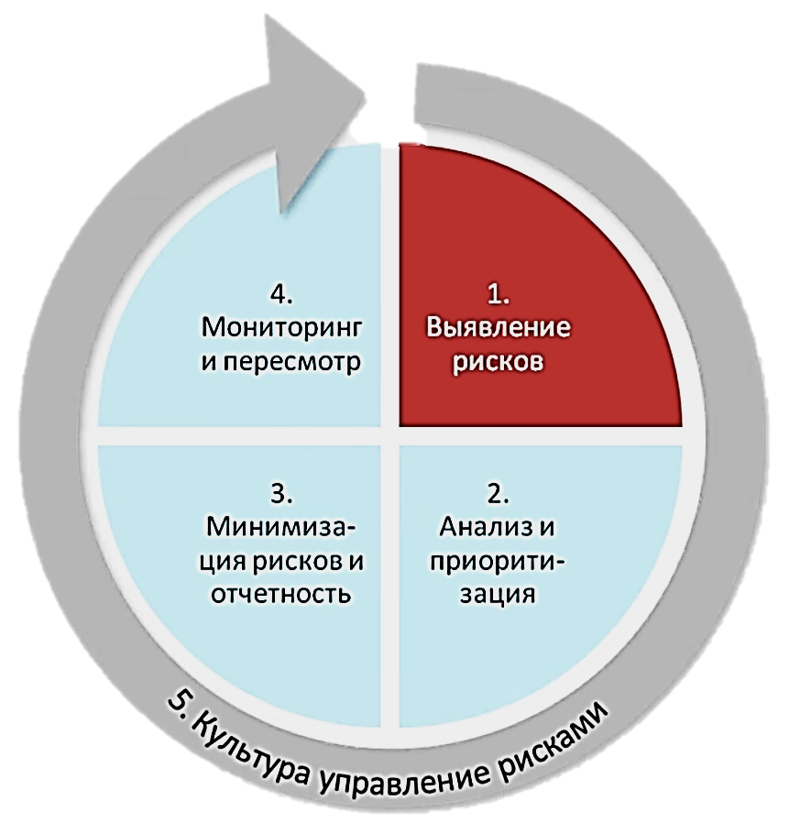
Шаг 1. Как видеть риски, которые угрожают бизнесу?
Выявление рисков – определение факторов и событий, которые могут негативно повлиять на цели, поставленные компанией.
Риски, которые не будут выявлены на этом этапе, не могут быть минимизированы в последствии.
Выявлять риски лучше в рамках процесса планирования и бюджетирования.

Slide 20
Инструмент 1. Дерево денежных потоков
Риски
Продажи
Уход ключевых клиентов
Доходы
Определите цель организации.
Разбейте ее на доходную и расходную часть.
Детализируйте основные статьи доходов и расходов.
Задайте себе вопрос «Что может произойти внутри компании или вне, что увеличит расходы или снизит доходы?».
Сервисы
Новые конкуренты
Валютные колебания
Прибыль компании
Аренда
Низкий спрос
Зарплаты
Расходы
Налоги
Неверный расчет
Исследования
Несвоевременная уплата
Другие…

Slide 21
Использование классификатора рисков
Управленческая команда и персонал
Финансирование
Необходимо учитывать как внутренние риски проекта, так и внешние факторы, которые могут повлиять на проект.
Данный пример не является исчерпывающим, его необходимо адаптировать для целей компании.
Внутренние
Технология / ИТ
Исследования / Производство
Клиенты, спрос и рынок
Внешние
Регулирование / Законодательство
Поставщики
Конкуренты

Slide 22
Документирование информации о рисках
Описание риска | Последствия от реализации | Ущерб от риска | Вероятность риска | Оценка риска | Мероприятия по снижению | Владельцы и сроки
Шаг 1. Идентификация рисков |  | Шаг 2. Приоритизация рисков |  | Шаг 3. Минимизация рисков

Slide 23


Slide 24
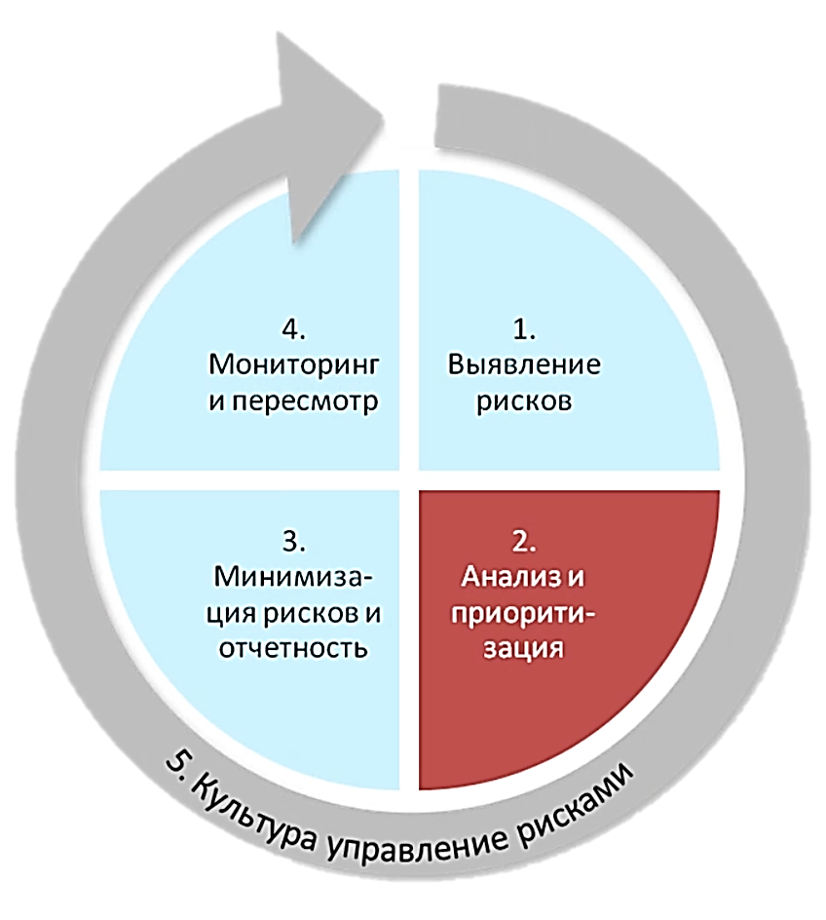
Шаг 2. Как анализировать и приоритизировать риски?
Приоритизация рисков – анализ рисков с целью определения наиболее критичных с точки зрения вероятности и ущерба и, соответственно, наиболее приоритетных.
Приоритизация рисков позволяет выделить узкий спектр потенциальных рисков, на которых руководству необходимо фокусироваться.

Slide 25
Ментальные ловушки при оценке рисков
Оценка риска зависит от изначальной формулировки риска.
Мы недооцениваем риски, связанные с большой выгодой.
Мы неправильно оцениваем риски, полагаясь на максимально доступную информацию.
Иллюзия контроля над ситуацией мешает нам объективно оценить риск.
Мы пропускаем новые факты через призму нашего опыта. Это мешает трезво оценить риски.
Мы оцениваем важность информации на основе того, насколько сложно ее получить .

Slide 26
Экспертная оценка рисков
Выявленные риски необходимо приоритизировать, чтобы откинуть те, которые не существенны
Размер потенциального ущерба
Ущерб от риска может измеряться в деньгах (финансовые потери) или ущербе репутации компании
Вероятность наступления ущерба
Вероятность риска зависит от истории реализации риска в прошлом, уровня неопределенности и сложности процесса

Slide 27
Определение «правил игры»
Риски абсолютно не приемлемые
Что для вас неприемлемый риск?
Кто из сотрудников должен быть вовлечен в процесс оценки рисков?
Есть ли в компании необходимые ресурсы для устранения рисков?
Риски, которые могут быть снижены при небольших затратах
Риски, вполне приемлемые

Slide 28
Для каждого риска определяется вероятность наступления ущерба
ВЫСОКИЙ
Риск уже неоднократно реализовывался в прошлом, есть высокая степень неопределенности относительно вероятности реализации риска или внутренние или внешние предпосылки, указывающие на то, что риск скорее всего, реализуется в течение следующего года
СРЕДНИЙ
Риск вероятно реализуется в течение следующего года
НИЗКИЙ
Низкая вероятность того, что риск реализуется в течение года

Slide 29
Для каждого риска определяется категория ущерба
ВЫСОКИЙ
Реализация риска может привести к существенному снижению стоимости компании, незапланированным дополнительным расходам или репутационному ущербу
СРЕДНИЙ
Реализация риска может привести к среднему снижению стоимости компании, несущественному репутационному ущербу, однако не потребовать дополнительных расходов со стороны компании
НИЗКИЙ
Реализация рисков в данной категории может привести к несущественному снижению стоимости компании

Slide 30
Оценка риска
Вероятность реализации риска?
Подобный риск уже реализовывался в прошлом?
Реализация риска во многом зависит от внешних факторов, вне контроля компании?
Конкретные мероприятия по снижению этого риска пока не внедряются?
В компании недостаточно компетенции или ресурсов для управления этим риском?
Последние события указывают на то, что вероятность наступления риска растет?
Ущерб от реализации риска?
Риск может привести к незапланированным финансовым расходам свыше ХХ рублей?
Риска может привести к негативным репутиционным последствиям для компании?
Реализация риска может негативно повлиять на достижения целей компании?
Риск может привести к уголовной ответственности для руководителя компании?
Более 4 положительных ответов в одной категории в отношении одного риска - высокий уровень риска

Slide 31
Выбор способа оценки рисков зависит от:
1. Доступа исторических данных для расчета
2. Возможности количественно оценить данный риск
3. Трудозатрат, необходимых для оценки рисков
4. Последующего использования данных о риске
Рейтинг способа оценки по сложности реализации:
КАРТА РИСКОВ
Методика ГАЛСТУК-БАБОЧКА
АНАЛИЗ чувствительности и сценарный АНАЛИЗ

Slide 32
На основании критериев оценки формируется карта рисков
HR риски
Карта рисков позволяет:
Представить общую картину руководству компании
Правильно расставить приоритеты для распределения ресурсов для управления рисками
Раскрыть информацию о рисках внешних для заинтересованных сторон
Распределить ответственность за риски среди руководителей
5
Налоговые риски
IT риски
Юридические риски
2
3
1
Ущерб
Операционные риски
Валютные риски
Конкуренты
6
7
4
Вероятность

Slide 33
Анализ с помощью методики Галстук-Бабочка
Метод отражения риска посредством определения его источников (причин) и возможных последствий.
Причина реализации риска
Последствия от реализации риска
Фактор риска
Фактор риска
Фактор риска
Риск
Последствие
Последствие Последствие
Причина реализации риска
Последствия от реализации риска
Причина реализации риска
Последствия от реализации риска

Slide 34
Анализ с помощью методики Галстук-Бабочка
Снижение выручки
Замедление планов развития компании
Претензии со стороны акционеров
Смена менеджмента
Нарушение банковских ковенантов
Сложная технология
Низкая информированность
Ошибочные суждения о продукте
Клиенты не понимают продукт
Низкий спрос на продукт
Неэффективность рекламы
Ошибочный выбор сегмента
Узкий охват рекламы
Клиенты не знают о продукте
Увеличение расходов
Увеличение расходов на маркетинг
Привлечение новых продажников
Недостаточное качество продукта
Продукт уступает в безопасности
Продукт уступает в цене и других характеристиках
Продукт хуже, чем у конкурентов
Репутационный ущерб для продукта
Репутационный ущерб для управленца
Репетиционный ущерб
Декомпозиция риска на причины и последствия позволяет адекватно оценить вероятность и уровень ущерба от реализации риска
Такой подход позволяет обнаружить взаимозависимости между рисками
Важно понимать, что такой подход требует определенного времени для выполнения

Slide 35
Анализ чувствительности и сценарный анализ
Оценка потенциального влияния события на финансовую устойчивости компании или его репутацию
Например:
что произойдет с рентабельностью компании, если цена на продукт снизиться на 10%?
что произойдет с выручкой, если курс доллара к рублю вырастит на 1%?
что произойдет с репутацией компании, если не погашать кредиторскую задолженность?
Полные сценарии:
появление нового конкурента на рынке;
потеря крупного поставщика.

Slide 36
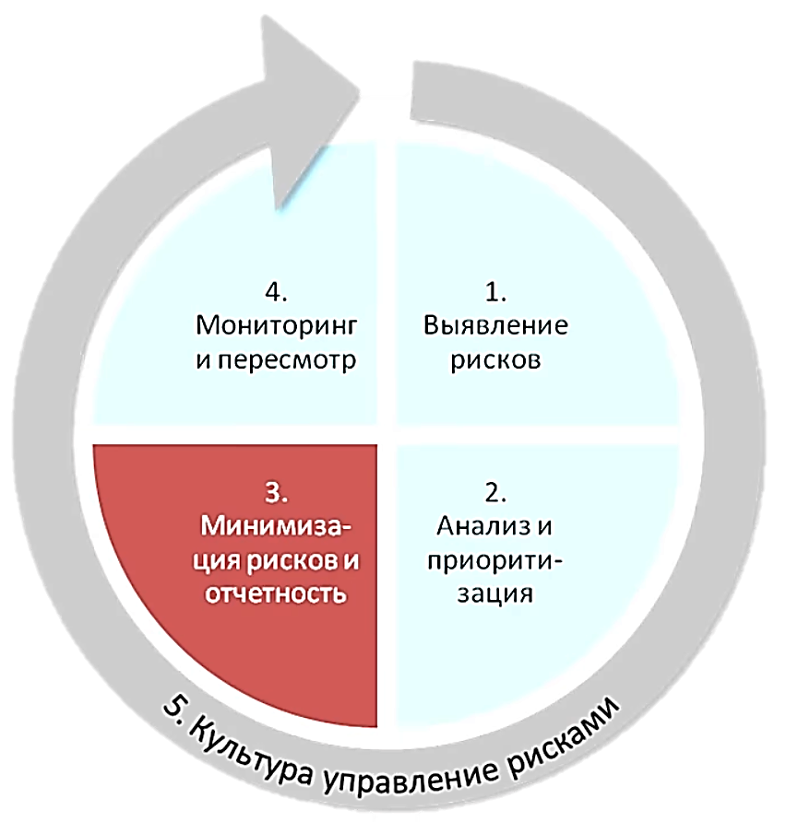
Шаг 3. Как управлять опасными рисками?
Реагирование на риски – разработка и внедрение мероприятий или изменений, которые могут исключить, либо снизить уровень риска.
Для мероприятий, разработанных на этом этапе, необходимо определить предварительные сроки внедрения и согласовать ответственных.
Иногда для реагирования на риск могут понадобиться дополнительные ресурсы, которые необходимо выделить.

Slide 37
Способы минимизации рисков
Избежание риска
Выбор альтернативного варианта с наименьшем уровнем риска
Отказ от реализации проекта или выхода на новый рынок
Перенос (перераспределение) риска
Передача или частичная передача риска другой стороне (страховая компания, поставщик, аутсорсинг), позволяющая уменьшить негативное влияние на достижение целей компании
Снижение риска
Воздействие на риск путем снижения вероятности реализации риска и (или)снижение негативных последствий в случае реализации риска в будущем
Принятие риска
Компания допускает возможное наступление неблагоприятных последствий риска с определение конкретных источников покрытия ущерба от таких последствий

Slide 38
Пять золотых правил управления рисками
Управление рисками - ответственность каждого сотрудника.
Цель управления рисками – не полное устранение рисков, а своевременное выявление и снижение рисков с целью достижения стратегических целей компании.
Управление рисками – это 10% процесс и 90% - культура.
Не существует бизнеса без рисков, существуют компании, которые игнорируют свои риски.
Невозможно предугадать все риски, компания должна быть готова к неопределённости.

Slide 39
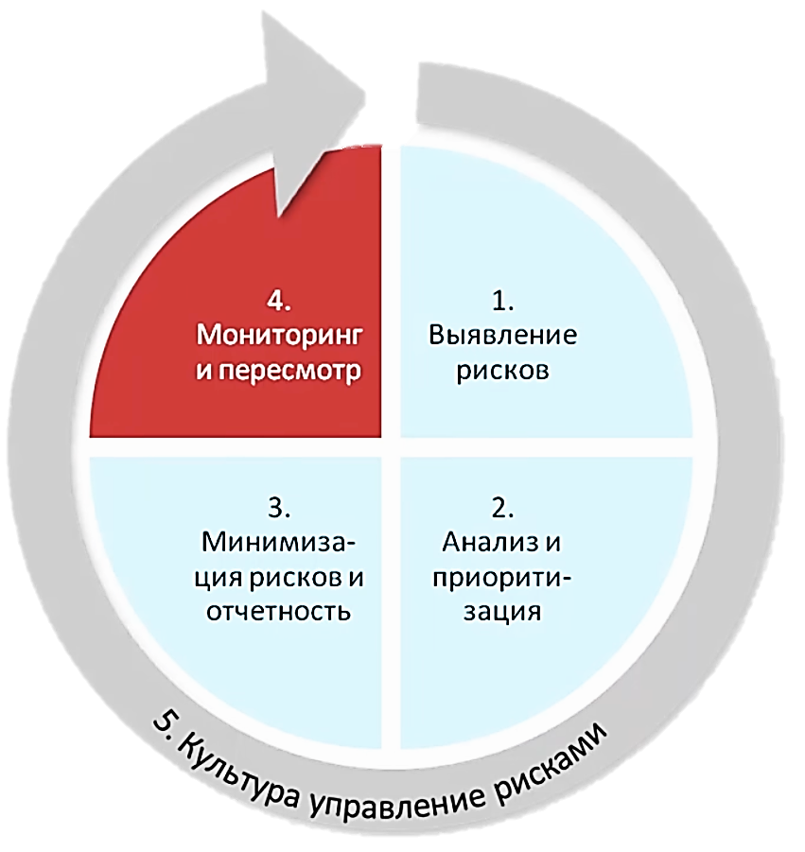
Шаг 4. Мониторинг рисков и эффективность управления ими
Мониторинг рисков – периодический пересмотр рисков проекта с целью корректировки их оценок, выявления новых рисков и мониторинга статуса мероприятий по снижению рисков.
Риски компании не статичны, именно поэтому мониторинг выявленных рисков проекта является важным элементом управления рисками.

Slide 40

Использование опыта сотрудников
Общение с коллегами позволяет выявлять новые риски, которые не очевидны руководителю.
Для получения данных о рисках могут использоваться опросники, групповые семинары или интервью.

Slide 41
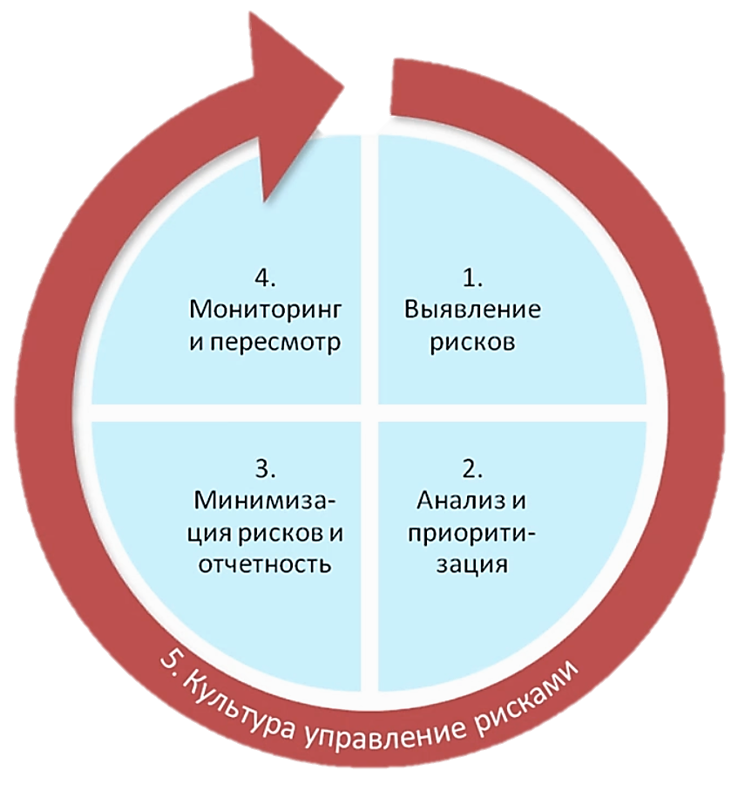
Шаг 5. Как сделать управление рисками частью ДНК компании?
Культура управления рисками – создание в организации такой среды, которая бы способствовала выявлению, оценке, и снижению рисков, а также открытой коммуникации о рисках.
Каким бы хорошим или простым процесс управления рисками не был, если сотрудники и руководители его отвергают, компания не сможет управлять рисками.

Slide 42
Культура управления рисками внутри организации
Спрашивать информацию о рисках у Ваших сотрудников.
Определите ответственных в компании за основные виды рисков.
Включите компетенцию по управлению рисками в KPI сотрудников.
Свяжите процессы управления рисками и процессы бюджетирования.
Поощряйте сотрудников, которые открыто говорят о рисках до их наступления.
Распространяйте информацию о ключевых рисках между сотрудниками.

Slide 43
Спасибо за внимание!

